Slide 1
Načrt za varčevanje vode in elektrike
By: Mai V. J.

Slide 2
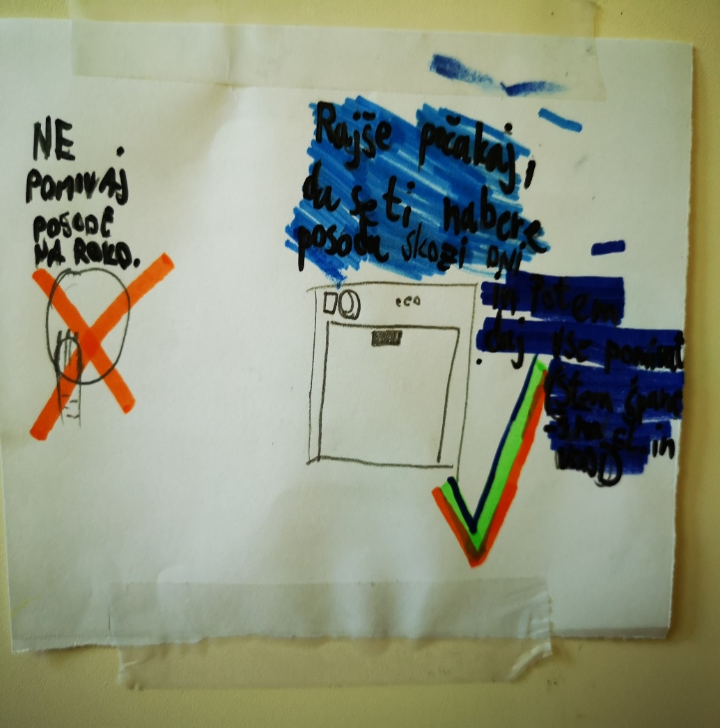
V kuhinji

Slide 3
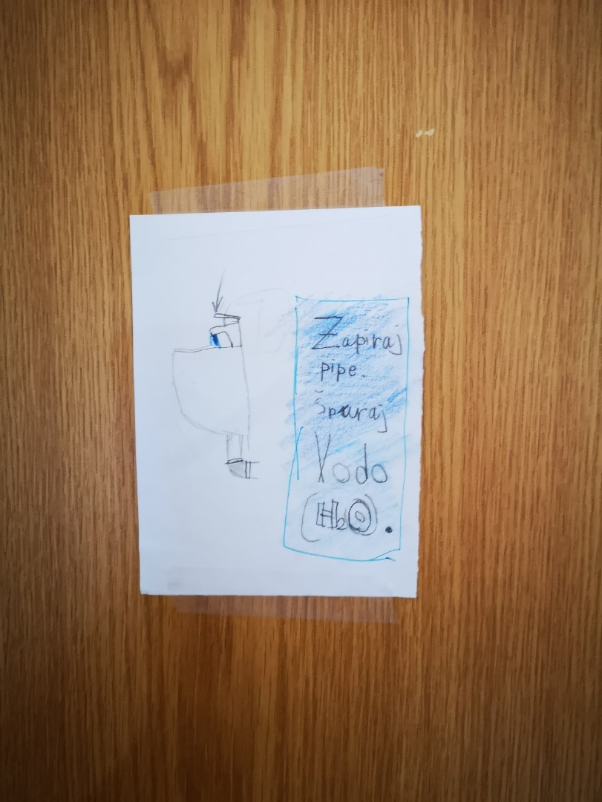
Pralnica in kopalnica

Slide 4
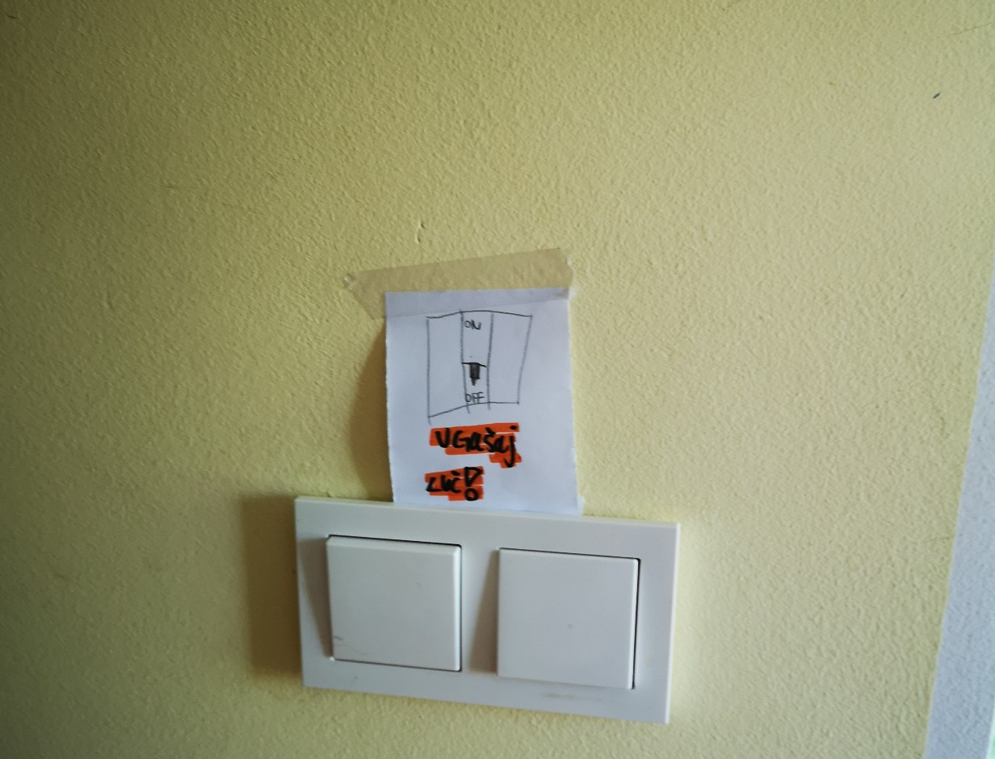
Vsa stikala

Slide 5
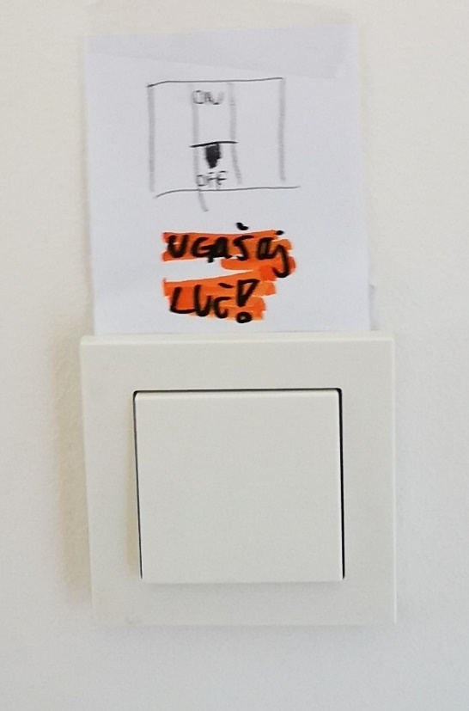
Vsa stikala 2

Slide 6
To je moj načrt varčevanja z vodo in elektriko

